Slide 1

শুভেচ্ছা

Slide 2
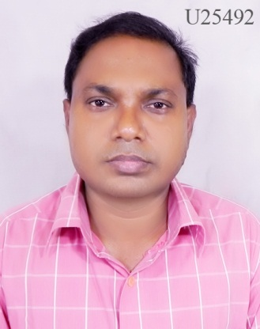
উত্তম কুমার রায়
সহকারী শিক্ষক
আক্কেল আলী উচ্চ বিদ্যালয়
ফুলবাড়ীয়া,
কালিয়াকৈর,গাজীপুর।
মোবাইল নং ০১৭২৩৯১৬৬৪৮
ইমেল নং uttam1263@gmail.com

Slide 3

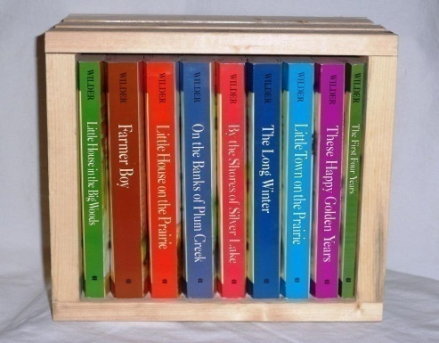
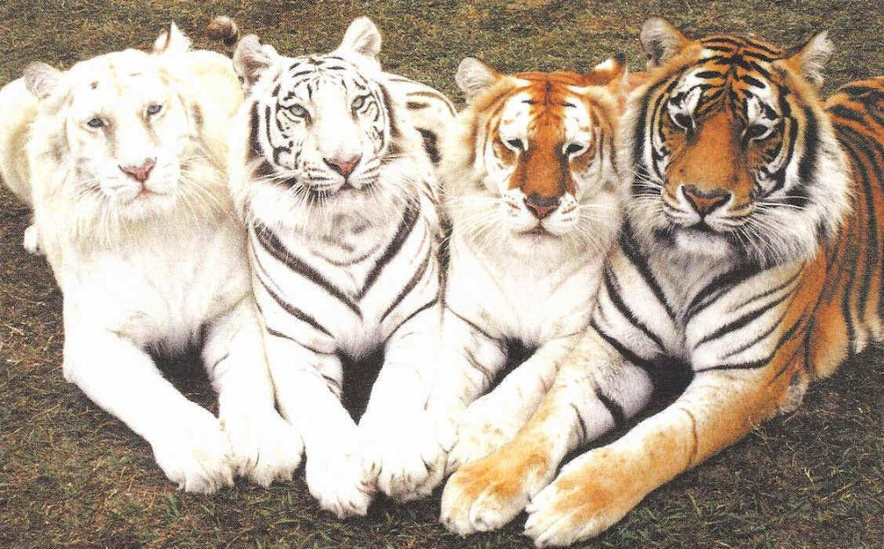

Slide 4
সেট(set)

Slide 5
এই পাঠ শেষে শিক্ষার্থীরা-
১। সেট কি বলতে পারবে?
২।সেট কি দ্বারা চিহ্নিত হবে তা পারবে?
৩।সেটের সদস্যকে কি দ্বারা নির্দেশ করে তা বলতে পারবে?
৪। সংযোগ সেট, ছেদ সেট কি তা বর্ণনা করতে পারবে।

Slide 6
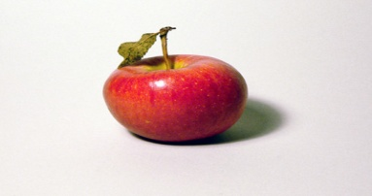
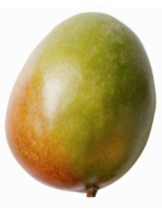
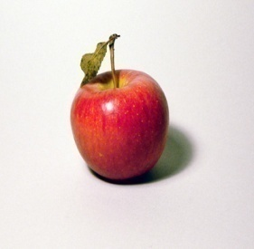
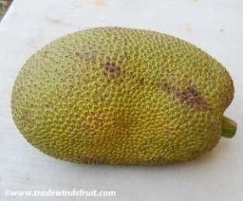
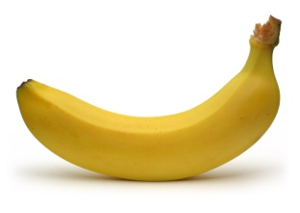

A
B
A={আম,কলা,আপেল }
B={আপেল,কলা,কাঁঠাল}

Slide 7
a
c
d
c
b
b
aєA
d∉A
dєB
a∉B
A={a,b,c}
B={b,c,d}

Slide 8


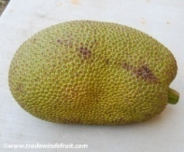



zzyyy
c
a
c
d
b
b
সেট-A
সেট-B
c
a
b
d
}
{ , , ,
AUB=
c
b
d,
a

Slide 9
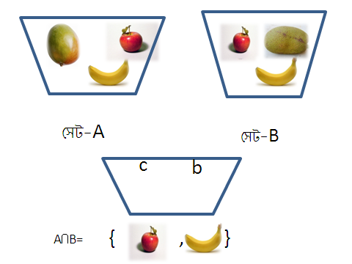

Slide 10
A
={ }
={ }
B
A⋂B=
{ } বা Ø

Slide 11
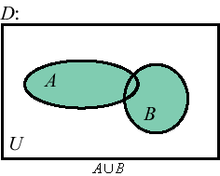
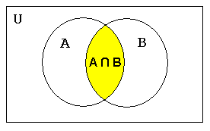
সংযোগ সেট
ছেদ সেট

Slide 12

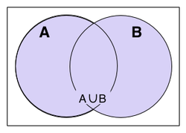
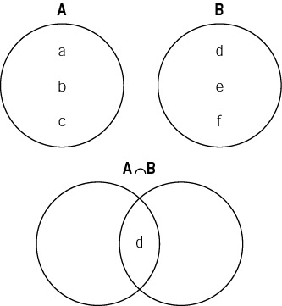
দলীয় কাজ
a
c
b
c
d
A⋂B নির্নয় কর।
AUB নির্নয় কর।

Slide 13

মূল্যয়নঃ
১। সংযোগ সেট কাহাকে বলে?
২।ছেদ সেট কাহাকে বলে?
৩।ফাঁকা সেট কাহাকে বলে?

Slide 14

বাড়ির কাজ
1.A={1,2,3} এবং B={3,a,b} হলে AUB এবং A⋂B নির্নয় কর।
2. X={1,2,3},Y={4,5,6} হলে X⋂Y নির্নয় কর

Slide 15

ধন্যবাদ

